Slide 1
স্বাগতম

Slide 2
পাঠ পরিচিতি
শ্রেণি - পঞ্চম
বিষয় - প্রাধমিক বিজ্ঞান
অধ্যায় - ০১, আমাদের পরিবেশ
পাঠ্যাংশ - উদ্ভিদ ও প্রাণীর পারস্পরিক নির্ভরশীলতা
সময় - ৩০ মিনিট
তারিখ -

Slide 3
শিক্ষক পরিচিতি
মোহাম্মদ রুহুল আমীন স্বপন
সহকারী শিক্ষক ঘাগটিয়া সরকারি প্রাথমিক বিদ্যালয়
তাহিরপুর,সুনামগঞ্জ।

Slide 4
শিখনফল
১.১.২ –উদ্ভিদ ও প্রাণীর পারসস্পরিক নির্বরশীলতা ব্যাখ্যা
করতে পারবে।
১.১.২ –উদ্ভিদ ও প্রাণীর বেঁচে থাকার জন্য ভৌত পরিবেশের
বিভিন্ন উপাদানের (আলো, মাটি, পানি, বাতাস
ইত্যাদি) গুরুত্ব ব্যাখ্যা করতে পারবে।

Slide 5
চলো একটি গান শুনি

Slide 6
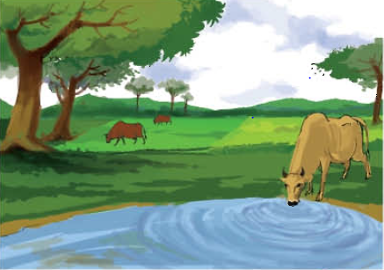
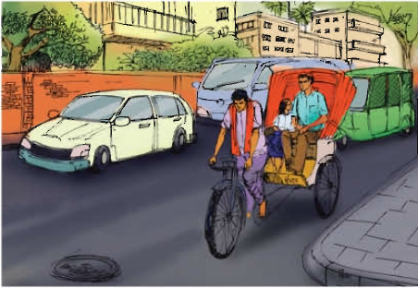
পূর্ব পাঠ যাচাই
জীব জড়ের উপর নির্ভরশীল

Slide 7
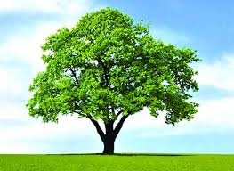
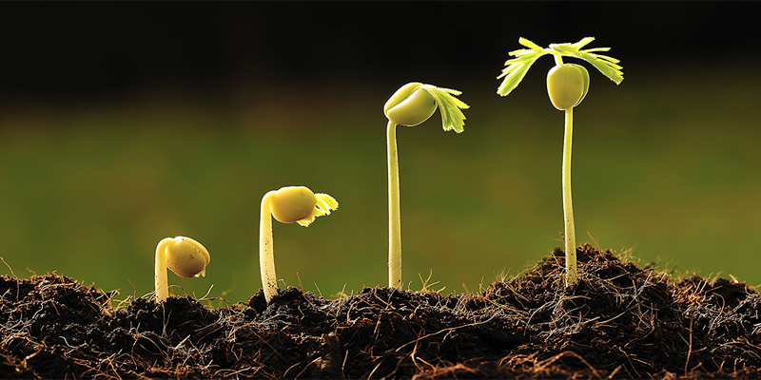
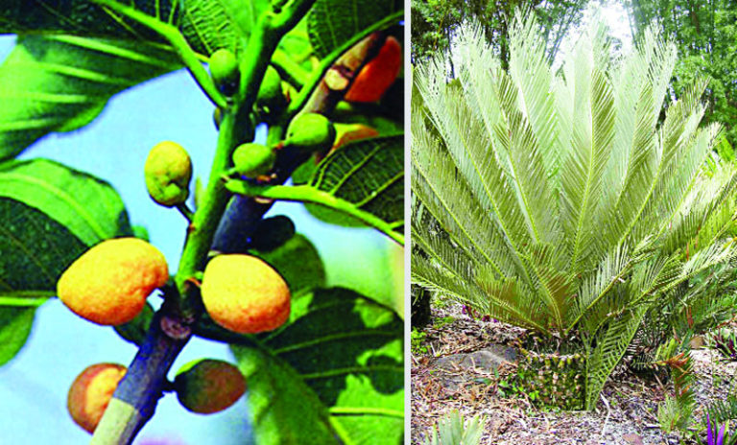
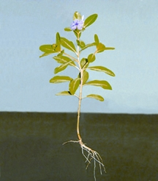
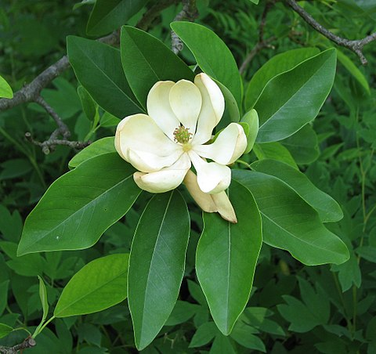
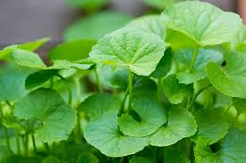
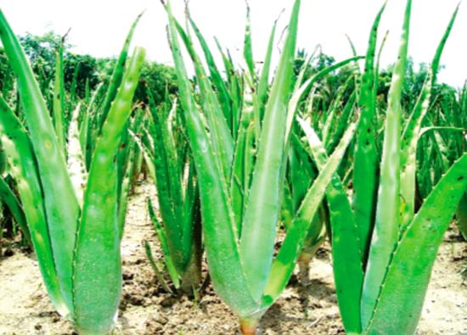
উদ্ভিদ

Slide 8
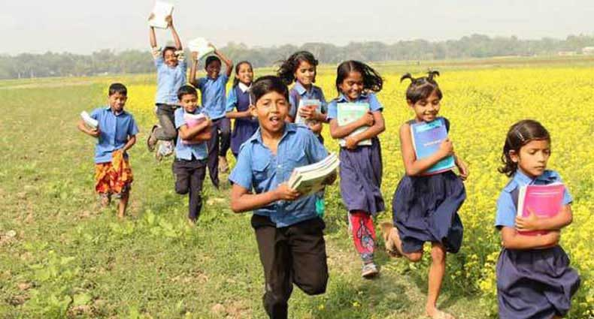
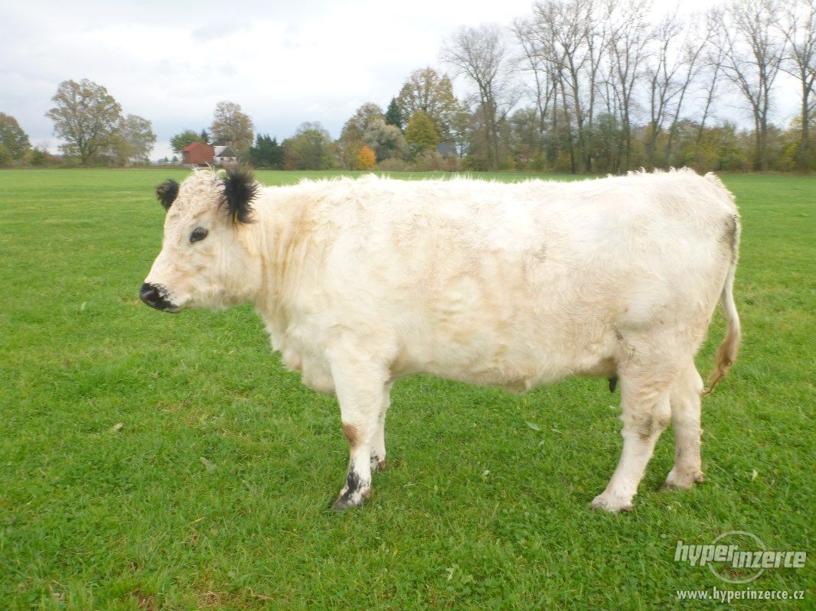
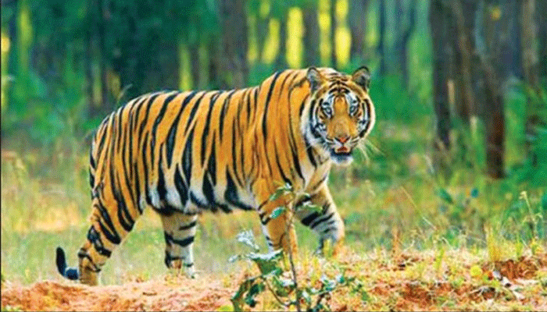
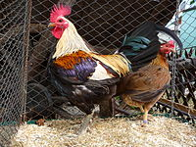
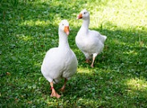
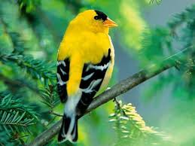
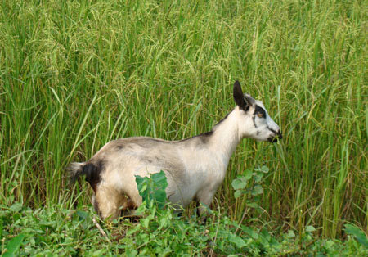
প্রাণী

Slide 9
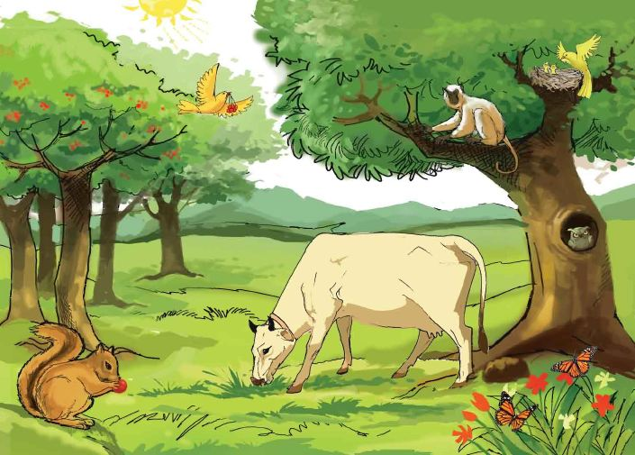
ছবিটি দেখো
উদ্ভিদ ও প্রাণী একে অন্যের উপর নির্ভরশীল

Slide 10
উদ্ভিদ প্রাণি কীভাবে একে অন্যের উপর নির্ভরশীল?
জীব | কীভাবে পরস্পর একে অন্যের উপর নির্ভরশীল?
উদ্ভিদ
প্রাণী

Slide 11
উদ্ভিদ প্রাণি কীভাবে একে অন্যের উপর নির্ভরশীল?
জীব | কীভাবে পরস্পর একে অন্যের উপর নির্ভরশীল?
উদ্ভিদ | কার্বন ডাই অক্সাইড, পুষ্টি উপাদান, বীজের বিস্তরণ ইত্যাদি।
প্রাণী | অক্সিজেন, খাদ্য, আবাসস্থল ইত্যাদি।

Slide 12
প্রাণী
অক্সিজেন
খাদ্য
আবাসস্থল
ইত্যাদি

Slide 13
বীজের বিস্তরণ
প্রানীর ত্যাগ করা বর্জ্য সার
পরাগায়ন
কার্বন ডাই অক্সাইড
উদ্ভিদ
ইত্যাদি

Slide 14
প্রাথমিক বিজ্ঞান বইয়ের 5 পৃষ্টা বের কর।

Slide 15
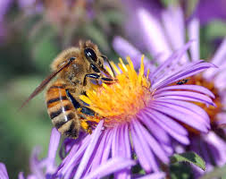
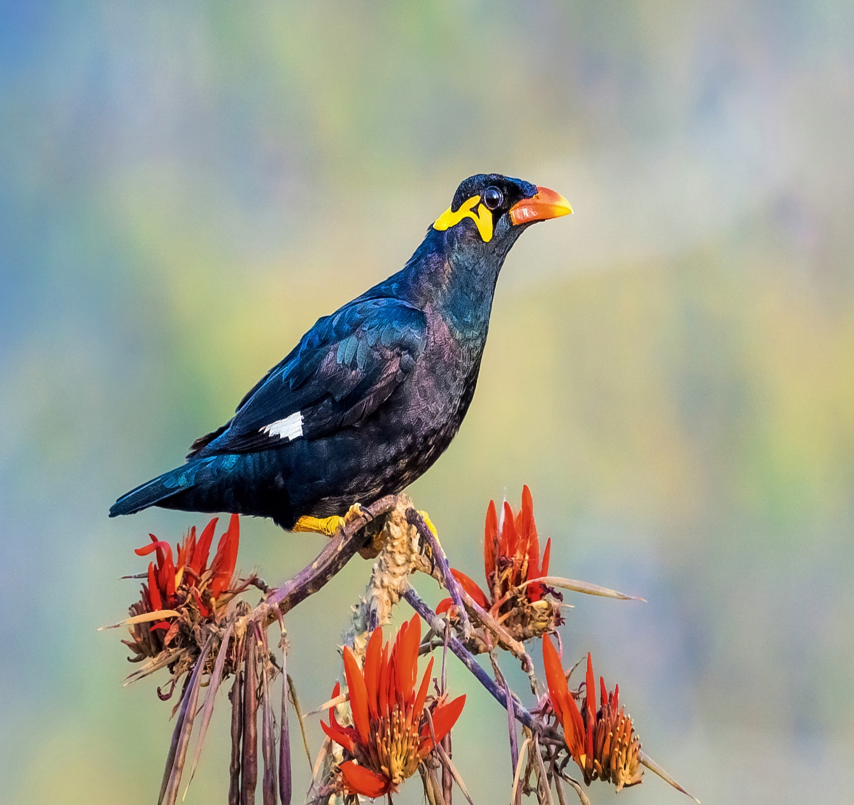
পরাগায়ণ
বীজের বিস্তরণ

Slide 16
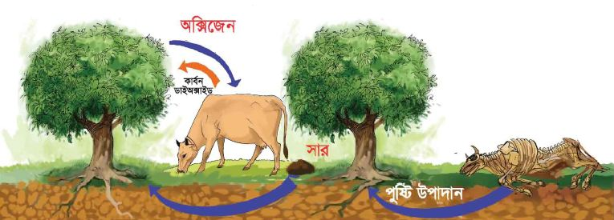
উদ্ভিদ ও প্রাণীর পারস্পরিক নির্ভরশীলতা

Slide 17
মূল্যায়ন (একক কাজ)
১। উদ্ভিদ ও প্রাণী কীভাবে একে অপরের উপর নির্ভরশীল?
২। উদ্ভিদের বেঁচে থাকার জন্য কী কী প্রয়োজন?
3। প্রাণী কীভাবে উদ্ভিদ উপর নির্ভরশীল?

Slide 18
ধন্যবাদ

